Slide 1


XB动态环境敏捷嗅测认知与对抗技术
前沿交叉领域基金项目建议
申报人：应凯
申报单位：上海交通大学

Slide 2

目录
01
研究背景与研究需求
02
研究内容与技术路线
03
预计成果及进度安排
04
研发团队及工作基础

Slide 3

01
研究背景
与
研究需求

Slide 4
研究需求
特点
难点
需求
侦收范围广跨度大
采集
受限
残缺失真
全频段超宽带信号
采集与处理
无损采集
12GHz以下：L波段、S波段、C波段、X波段…
12GHz以上：Ku波段、K、波段Ka波段、Q/V波段…
扫描方式丢失信号
高速器件卡脖子
宽带信号失真严重
嗅测
失灵
笨拙迟钝
航天多域捷变信号
动态嗅测
敏捷嗅测
侦测信号变化多端
毫秒级跳变难以捕捉
空间采样费时费力
近场调制信号难以反演
时域快速跳频
空域动态波束
编码方式复杂多变
能量域精细管控
侦察目标复杂异构
认知
困难
混淆误判
辐射源动态行为
意图认知
精准认知
组合繁多难以分辨
目标行为隐蔽难以察觉
目标意图欺骗性强
物理多变
变换复杂
无线动态
标准异构
业务繁多
攻击对象抗击力强
对抗
无效
低效盲目
无源有源任务自适应
精准对抗
高效对抗
功率受限难以强压制
目标抗干扰能力强
目标体制鲁棒性高
抗干扰
自适应
任务多变
体制健壮
难欺骗
支撑XBDK这一新型ZZ样式以及TK电磁域ZZ能力提升

Slide 5
02
研究内容
与
技术路线

Slide 6
研究内容分解
总体目标
实现全频段超宽带多域捷变信号实时探测感知、认知理解与电磁对抗
接收天线
微波射频
高速采样
快速重构
信号恢复
信号重构
近远场内隐关系
波位识别
态势深度认知与预测
多维电磁特征集构建
空间反演
精准定向
任务匹配
物理阻挡
电磁干扰
高效欺骗
毫秒级捕获
调制样式识别
物理域
变换域
无线域
标准域
业务域
1
2
3
4
6
完备侦收技术研究
基带信号处理
物理层波形识别
近远场内隐关系建模与反演
辐射源动态行为
意图认知
有源无源任务自适应
精准对抗
5
采集
信号恢复
嗅测
意图识别
认知
知己知彼
攻击
敏捷嗅测认知与对抗原理样机验证
7
星载辐射源模拟
嗅测场景搭建
攻击手段测试

Slide 7
研究内容一：低功耗全频段超宽带近场信号敏捷侦收技术研究
需求
研究内容
研究目标
1
超宽带微波射频模块及接收天线
构建超宽带、低功耗、小型化射频前端接收系统
卫星信号频谱涵盖广
有源器件结构优化与宽带建模
射频接收增益提升
超宽带低噪声放大器
宽带化小型化接收天线
卫星信号无遗漏侦察
物理支撑
全频段超宽带接收
2
超宽带信号高速采样技术
构建面向超宽带卫星信号侦收的高速采样技术
全频段超宽带射频接收技术
支持
超宽带频谱的高效采样技术
次奈奎斯特高速采样技术
融合压缩感知

Slide 8
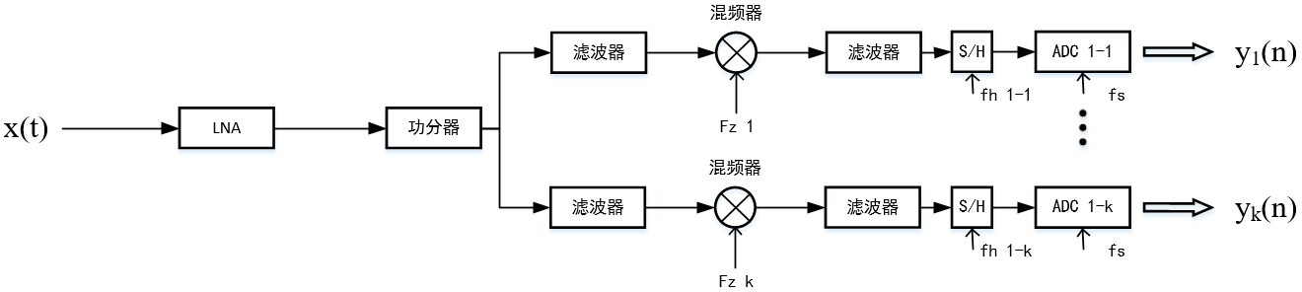
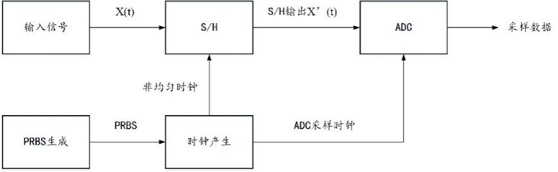
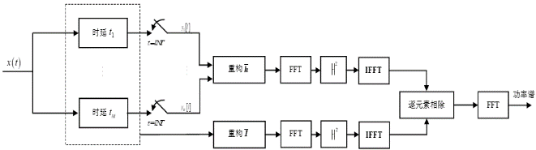
技术路线一：完备侦收技术研究
全频段超宽带小型化微波射频模块及接收天线研究
基于压缩感知的次奈奎斯特高速采样模块设计
有源器件结构优化与宽带建模
射频接收系统增益提升技术
次奈奎斯特高速采样模块设计
基于非均匀采样的次奈奎斯特采样
基于多陪集的次奈奎斯特采样
传统结构最大可达增益
漏栅间无源网络提升增益
基于非均匀采样的次奈奎斯特采样方案
基于多陪集采样方案
宽带化小型化接收天线研究
超宽带低噪放研究
基于多层介质基板结构
非均匀采样结构
基于多陪集压缩采样整体流程
需求频段合理分段
与压缩感知原理融合
天线增益
权衡
系统尺寸
噪声对消
提高增益
进而
电流复用低噪放结构与测试结果
超宽带稀疏采样信号

Slide 9
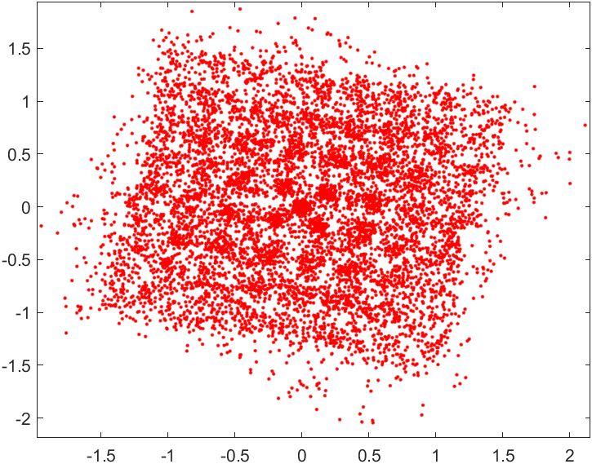
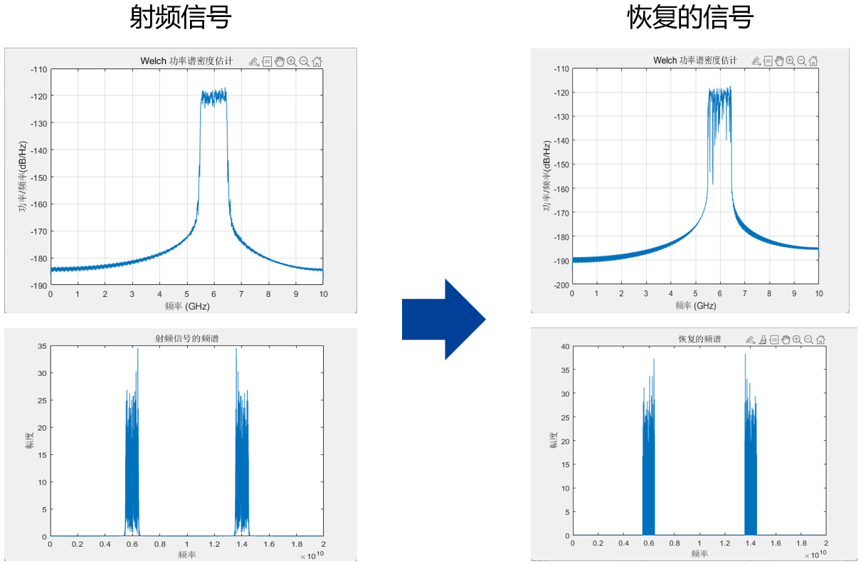
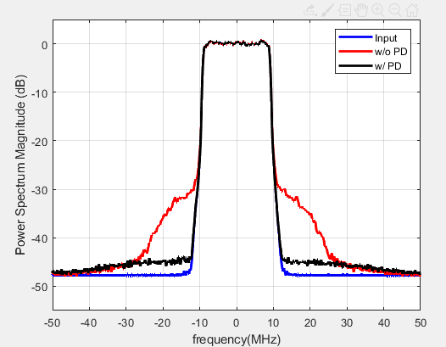
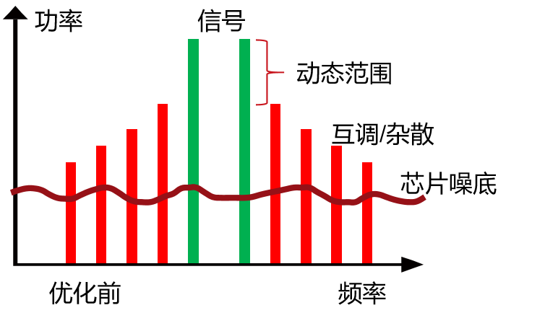
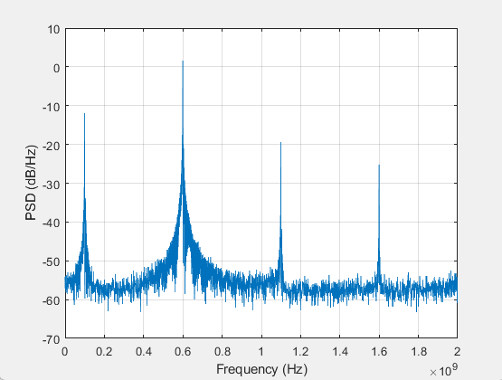
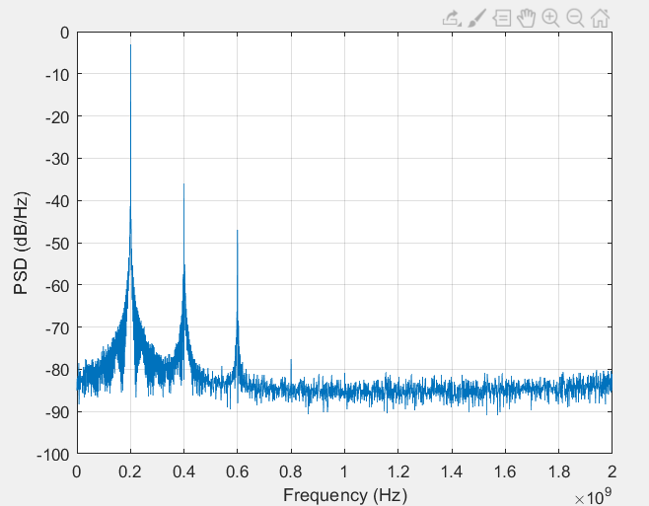
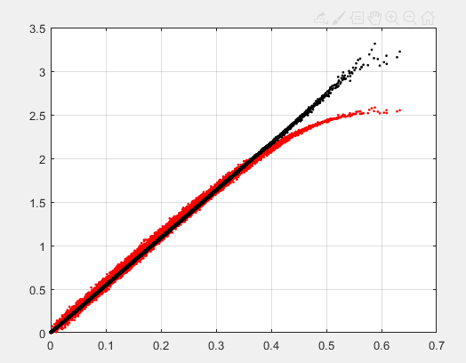
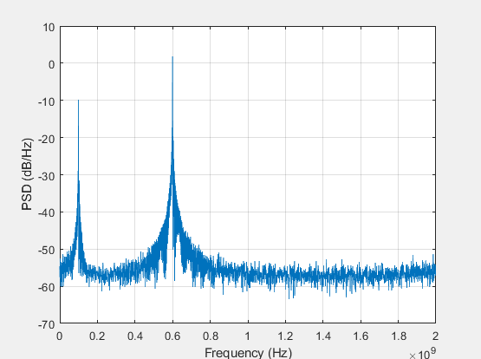
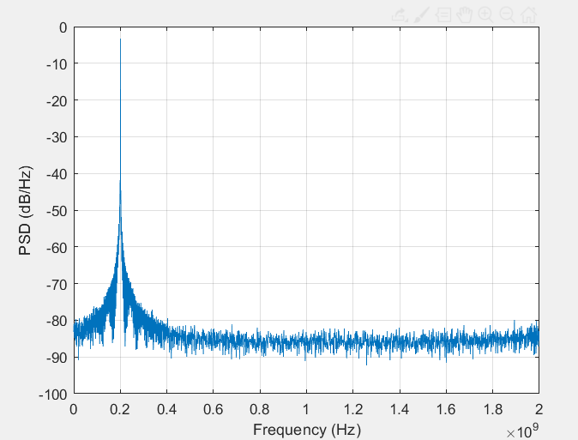
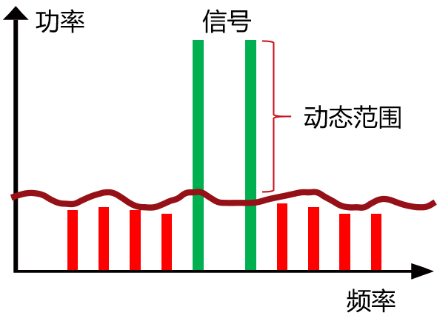
研究内容二：超宽带超线性基带信号处理技术
次奈奎斯特采样率
低功耗
高速信号处理
采不准
传不稳
非线性失真
次奈奎斯特采样率（低采样率）
信号信息严重缺失
环境噪声、信道衰减、非线性元件造成
超宽带稀疏采样信号快速重构技术
超宽带超线性超平坦技术
信号重构与恢复
带外泄露被抑制
动态范围扩大
交调，谐波分量被抑制
线性范围扩大
AM/AM
线性范围扩大

Slide 10
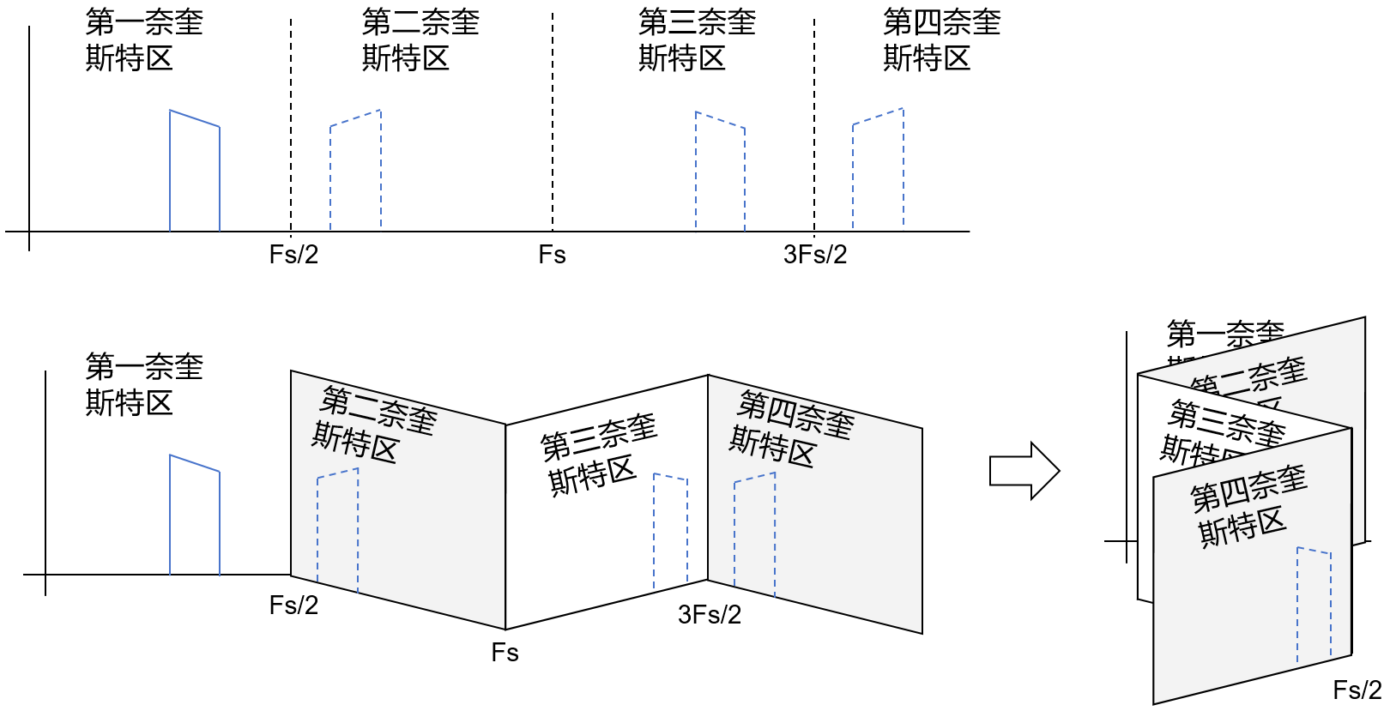
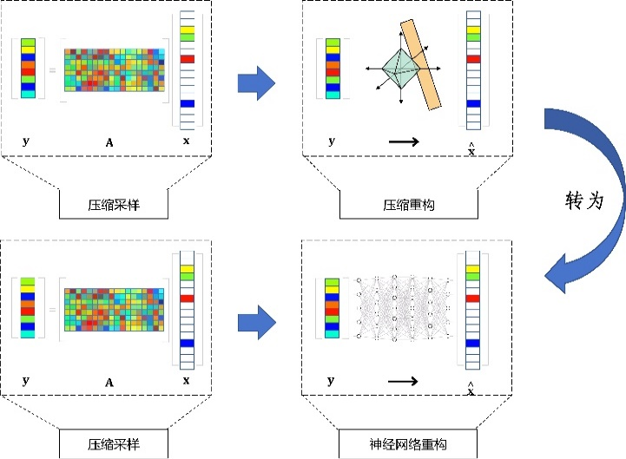
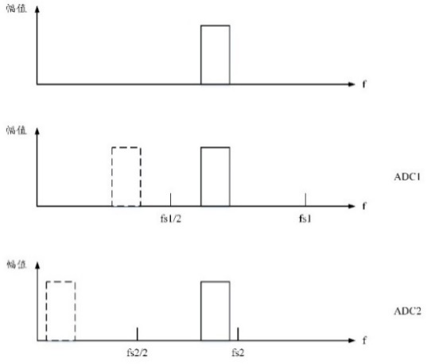
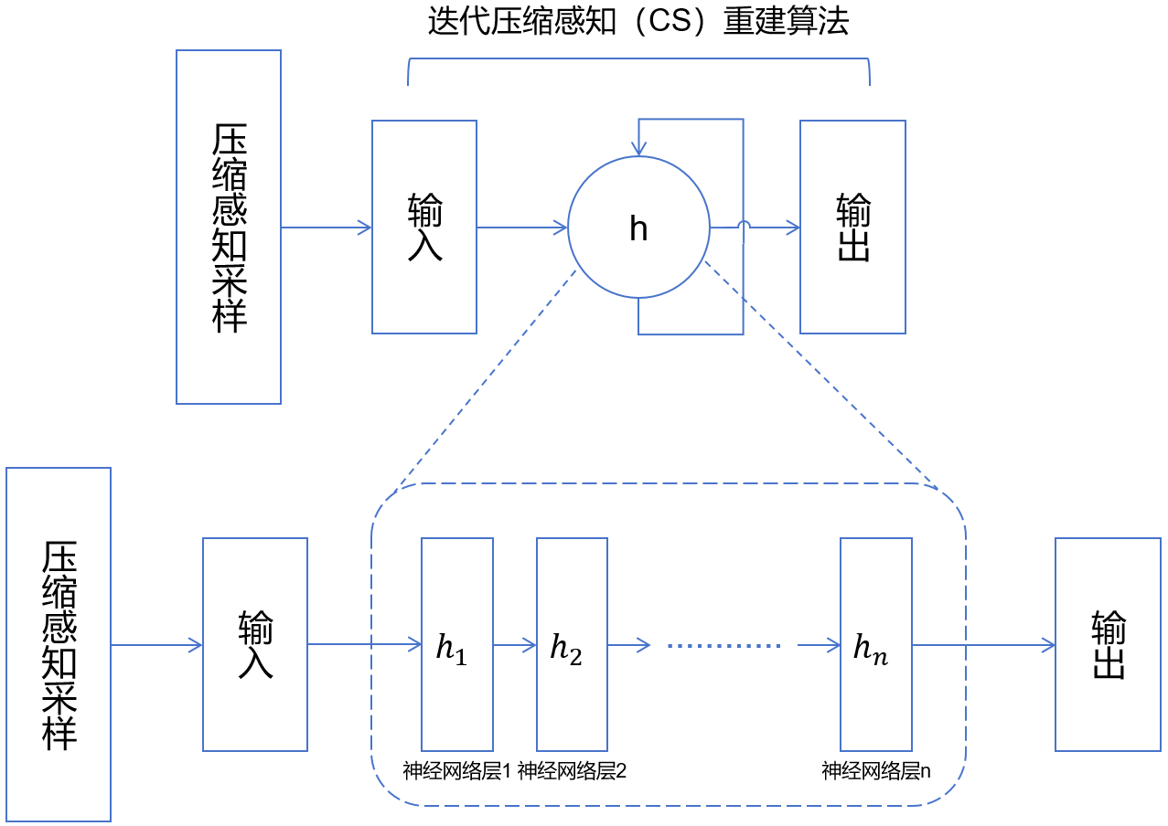
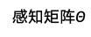
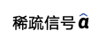
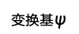
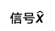
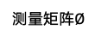
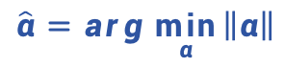

技术路线二：超宽带稀疏采样信号快速重构技术
基于压缩感知
基于奈奎斯特区调制
基于深度学习
干扰分析与管理
时频空码域资源优化
奈奎斯特区折叠信号
基于深度学习的压缩感知重构算法
$$Y=θα$$
$$\hat{α}=arg \min_{α}\left\|α\right\|$$
OMP算法
压缩感知框架下的信号采集与重构
不同ADC采样率下的频谱折叠
在深度神经网络上展开的迭代算法进行信号重构
测量矩阵$∅$
信号x
压缩感知
压缩测量值y
传输
信号$\hat{x}$
稀疏反变换
稀疏信号$\hat{α}$
重构算法
变换基$ψ$
感知矩阵$Θ$

Slide 11
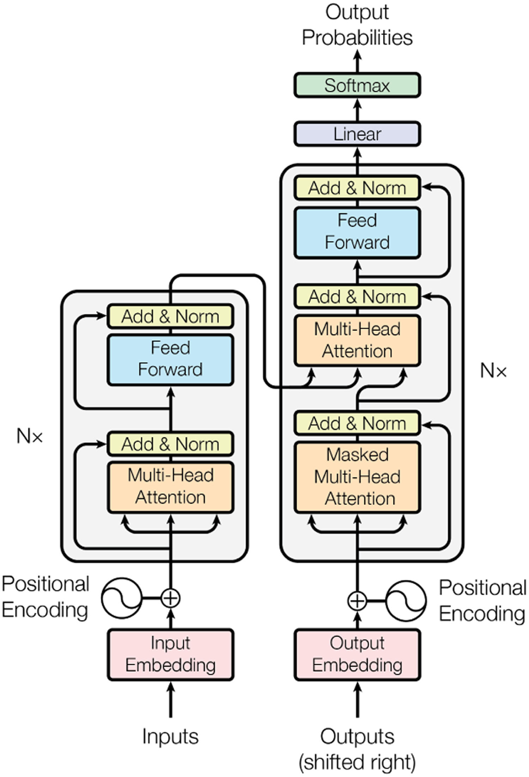
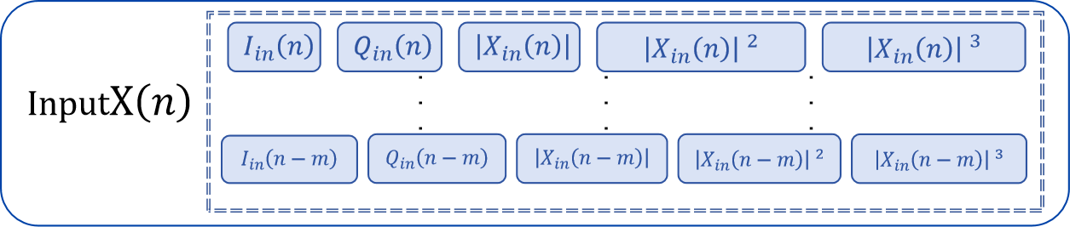
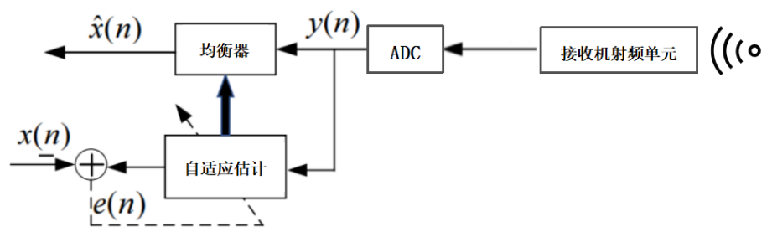

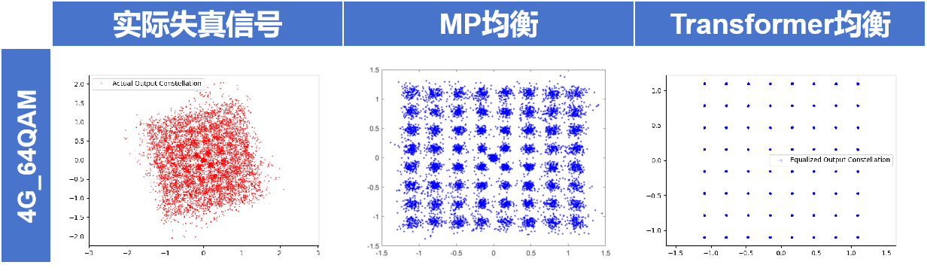
技术路线二：超宽带超线性超平坦均衡技术
非线性均衡器方案
Transformer架构
数据加强
长程依赖建模
并行计算能力
扩展输入向量
动态权重分配
均衡器设计
灵活性和扩展性
当前与历史的I/Q样本
包络及其非线性项
接收机非线性建模
生成逆函数抵消失真
实采超宽带数据的均衡恢复
自适应调整参数
D频段4G带宽信号基于
传统固定模型（MP）
和Transformer均衡的不同表现

Slide 12
研究内容三：物理层波形快速识别技术
面向高动态通信卫星环境
需求
多域捷变信号嗅测
航天调制样式嗅测
层级递进
动态嗅测
灵敏度提升
多域参数
嗅测增强
嗅测解析
时延压缩
嗅测鲁棒性提升强化
航天嗅测
知识库构建
嗅测识别协同决策优化
目标
跳变信号5ms嗅探锁定
时-频-码
三维参数
同步建模
轻量化
嗅测特征
实时匹配
不同信噪比
下调制类型
精准嗅辨
典型调制
指纹库
智能匹配
深度学习
嗅测策略
优化模型
知识传递
时频码快速扫描
调制样式指纹匹配
智能协同识别技术研究

Slide 13
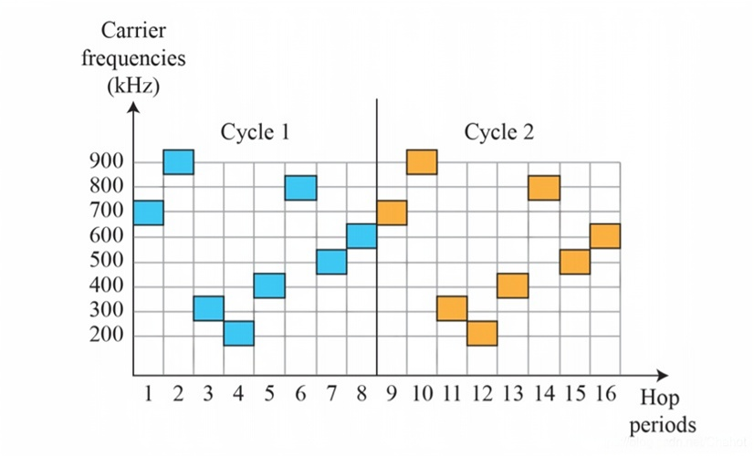
技术路线三：物理层波形快速识别技术
多域联合动态感知与捕获
多模态特征融合与识别
时频联合扫描
短时傅里叶变换
时频图
多模态输入
Wigner-Ville分布
星座图
跳变规律提取
深度学习模型
输出
输出
相参数据
调制方式
数据流
动态参数校准：捷变信号捕获输出的时频参数直接决定调制识别算法的初始化配置。
时频跳变规律辅助调制分类：捷变信号的跳变模式隐含调制样式切换逻辑。
调制特征库优化捷变信号分选：已知调制样式的信号参数可作为捷变信号分选的指纹标签。

Slide 14
目标设置及总体技术路线
研究内容四：近场测量与远场特性的内隐关系建模与反演
研究动机
研究内容
空间信息重要
而空域波束动态捷变
精确
可靠
基于稀疏性的采样点选取
重构空间电磁信号
太空远场测量空间采样能耗大
且实时性差
高效
敏捷
典型航天体制下的天线近场测量与远场反演
调制信号的时变特性
叠加近场电磁波复杂传播特征
智能
敏捷
相控阵天线波束的波位识别
与持续跟踪
全面高效实现基于近场测量的敏捷远场特性反演

Slide 15
任务分解
技术路线四：近远场内隐关系建模与反演
总体目标
典型航天电磁波形传输下的天线近场测量与远场反演
基于稀疏性的电磁信号重构
2. 近场测量与远场反演
3. 相控阵天线波束识别与跟踪
时频空域存在稀疏性
波形参数盲估计
微秒级
波位切换
多波束并发干扰
压缩感知模型
分集阵列测量系统
压缩采样
并行化测量
波束参数
动态解耦
近场空间信息
列相关性
采样
准块稀疏
结构
惠更斯等效性原理
信号-波束映射库
QBSBMP恢复算法
远场反向图反演
持续学习模型
高效测量
产生近场数据
精准反演
输出时序结果
智能跟踪
优化反演结果

Slide 16
研究内容五：辐射源动态行为意图认知技术
数据采集与预处理
行为感知技术
电磁数据集构建
特征提取融合
特征提取
感知
特征选择优化
深度学习模型
特征集构建与更新
动态行为分类
复杂环境
辐射源动态电磁行为
动态电磁多维特征集
物理域
无线域
标准域
业务域
变换域
时序预测技术
数据表示
知识嵌入技术
关系抽取
特征提取
时序信号分析
预测
知识图谱
智能时序模型
知识嵌入
行为预测模型
嵌入向量
未来行为预测
Notes:
需求：
在现代电子对抗与频谱管理领域，精准感知与高效预测辐射源的动态电磁行为对于提升态势感知能力、优化频谱分配策略以及增强电子对抗系统的智能化水平具有至关重要的作用。然而，传统基于规则和统计建模的方法在处理复杂多变的电磁环境时存在诸多局限性，例如对非线性、非平稳信号适应性较差，难以充分挖掘隐含模式和关联特征。因此，针对复杂电磁环境下辐射源动态电磁行为难以精准感知与预测的问题，采集多维异构电磁特征集，并设计智能化的认知与预测系统至关重要。
研究目标：
针对复杂电磁环境下辐射源动态电磁行为难以精准感知与预测的问题，通过综合物理域、变换域、无线域、标准域和业务域的多模态数据，并进行特征工程来构建多维异构电磁特征集。在此基础上，基于知识嵌入、深度学习、智能预测等关键技术，通过构建智能认知与预测框架，提升对电磁信号的建模精度和泛化能力，最终实现对辐射源状态的高精度感知、对频谱占用趋势的智能预测，并优化电子对抗与频谱管理系统的适应性和决策效率。

Slide 17
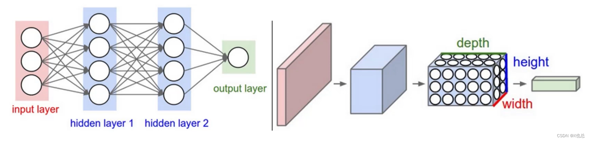
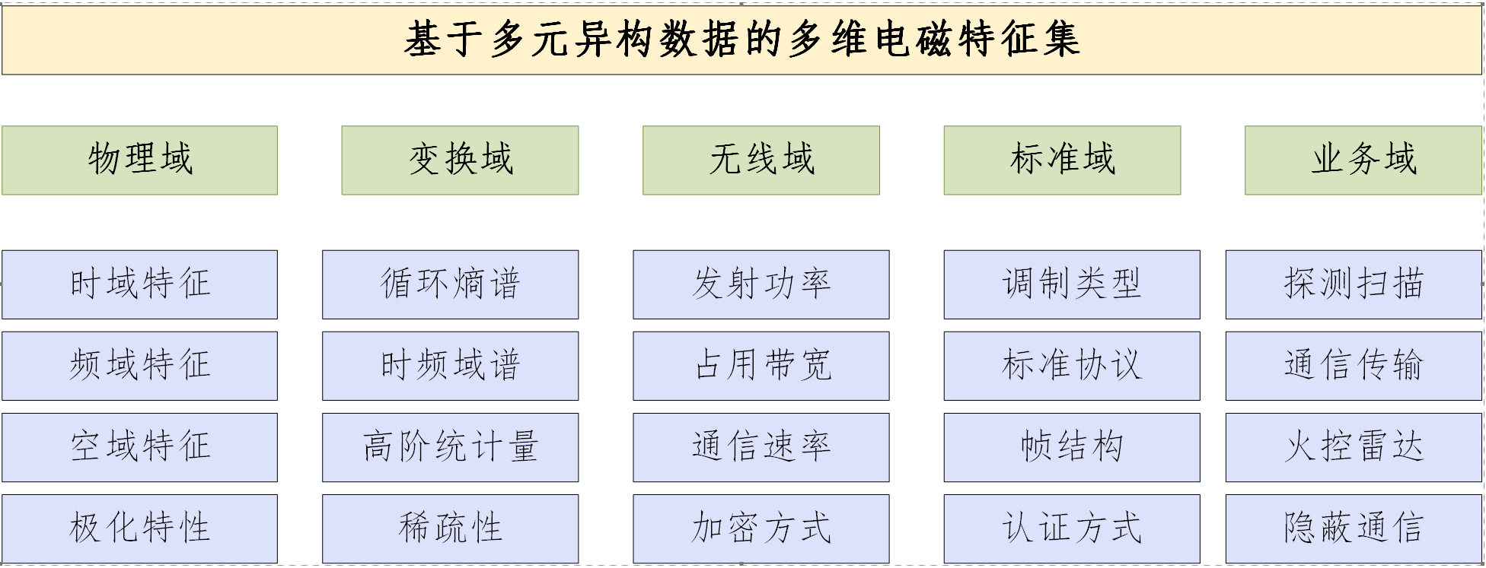
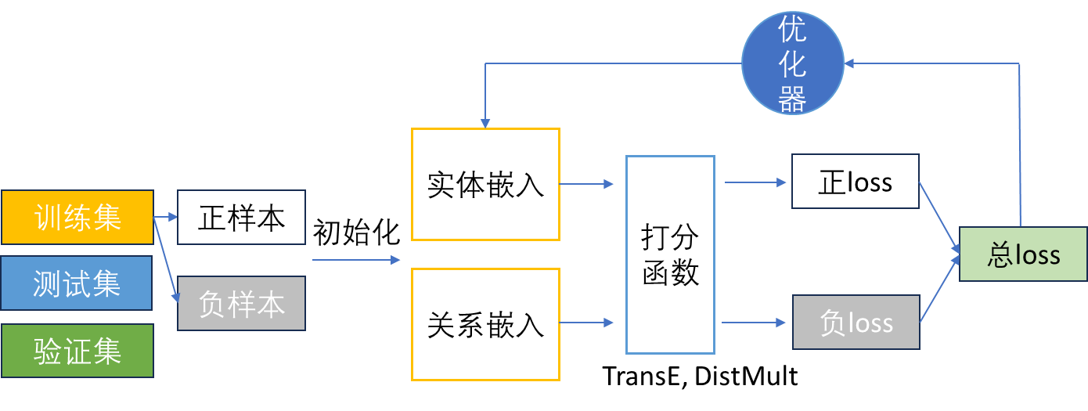

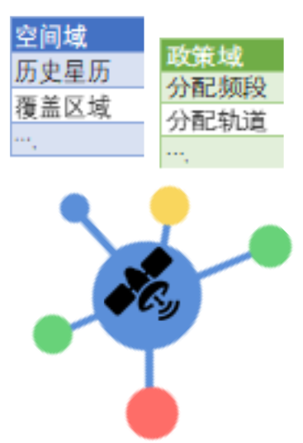
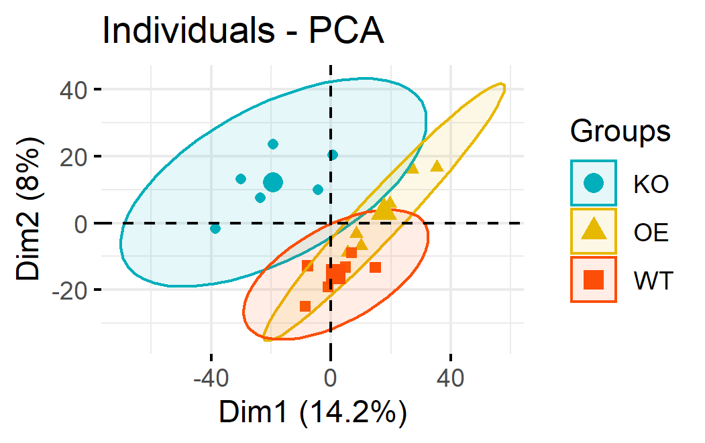

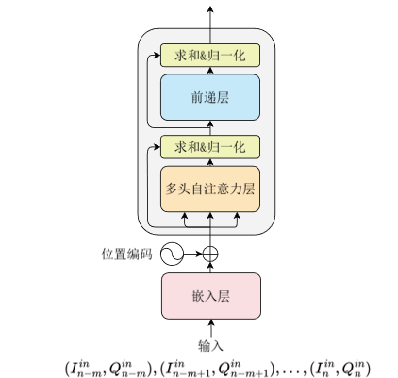
任务1:面向高速率卫星通信的多元非线性信号处理
技术路线五：辐射源动态行为意图认知技术
电磁数据集构建
知识图谱嵌入技术
动态电磁行为建模
复杂环境辐射源动态电磁行为
感知
多模态数据集采集
知识图谱嵌入
深度学习感知
智能预测技术
A
0.1
0.1
0.1
0.3
0.1
0.1
B
0.2
0.3
0.3
0.1
0.5
0.5
C
0.1
0.4
0.4
0.1
0.4
0.4
预测
D
0.4
0.4
0.4
0.5
0.4
0.4
特征提取选择
嵌入向量
智能时序模型

Slide 18
任务分解
研究内容六：基于多层次嗅探的任务自适应对抗
总体目标
典型航天电磁波形传输下的天线近场测量与远场反演
1. 无源电磁空间物理阻断
2. 近远场收发电磁干扰
3. 基于认知的自适应干扰
物理遮蔽机制建模
基于近场反演的
波束识别与预测
信号侦察
信号分析识别
宽频段扫描
参数测量（频段/带宽/调制）
信号指纹提取
调频预测
频谱图分析
多场景遮蔽分析
信号特征精确识别
多频段信道遮蔽特性
远场接收机噪声干扰
近场发射机电磁屏蔽
干扰效果评估
干扰信号生成
低成本
低复杂性
高通用性
通信质量劣化评估
参数动态调整
干扰策略生成
干扰信号构造
干扰信号合成
断绝收发闭环
协同
收发干扰
跨层
智能欺骗
无源对抗
Notes:
1、基于电磁传播理论，研究不同材料、几何形状、相对位置等参数对通信信道的阻断效能。
2、探索静态遮蔽（墙体、障碍物）与动态遮蔽（无人机遮挡、金属帘）在城市、高空、战场等典型场景下的性能差异。
3、从Sub-6GHz到毫米波/太赫兹，研究不同频段下的传播特点及其对遮蔽策略的影响

Slide 19
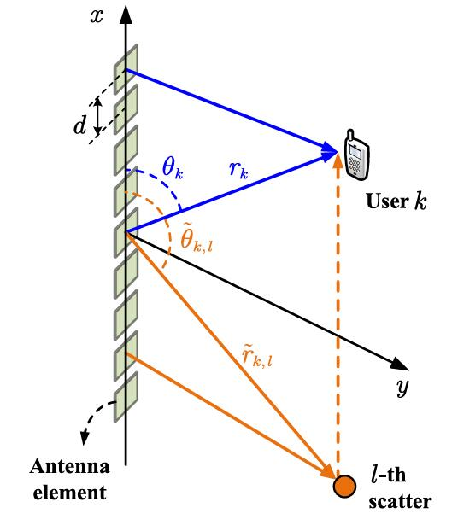



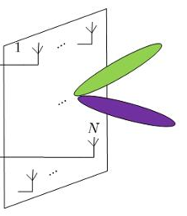

技术路线六：无源有源任务自适应对抗技术
无源电磁空间物理阻断
基于波束聚焦的近远场
收发电磁干扰
基于认知的自适应干扰
干扰分析与管理
时频空码域资源优化
近场发射机电磁屏蔽
信号侦察
电磁遮蔽模型建立
1.频谱感知
宽带接收机
信号检测
2.信号捕获
回波/反馈信号特征检测
场景构建与阻断方式
信号特征库
干扰模板库
角度-距离网格波束聚焦
USRP实验平台搭建
干扰波束自适应调整
信号处理
1.参数分析
时频分析
调制识别
2.特征提取
远场接收机噪声干扰
发射信号特征检测
效果评估优化
BER检测
频谱占用分析
发射波束识别
干扰执行
1.干扰测策略选择
2.信号合成
干扰噪声波束赋型
干扰波束自适应追踪
Notes:
场景构建
静态/动态/材料+T/R
静态：
•金属板 / 金属网格：强烈反射和屏蔽电磁波。
•电磁吸收材料（RAM）：吸收能量，降低反射。
•水或湿墙体：对高频信号有显著衰减效果。
动态
•无人机遮蔽：部署飞行器进行动态物理遮挡。
•移动式屏蔽装置：可快速部署的物理挡板或反射器。
材料
•石墨烯基吸波膜
•碳纳米管复合材料
•超材料屏蔽罩
遮蔽发射端/接收端

Slide 20
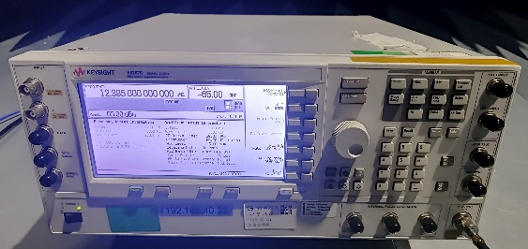
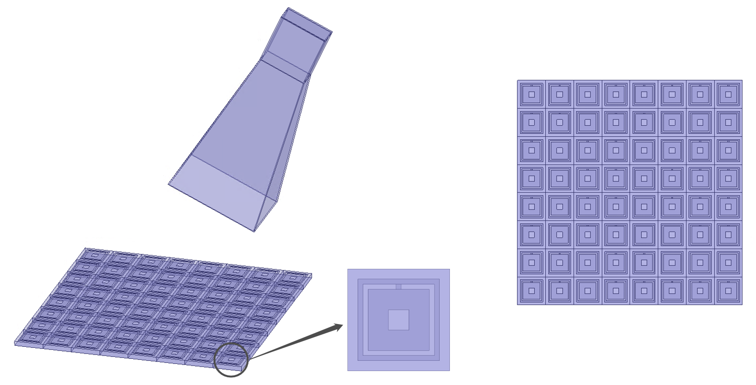
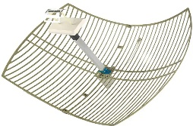
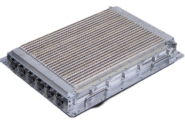
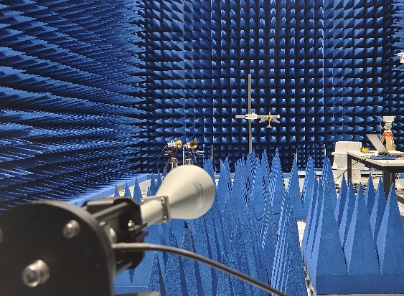
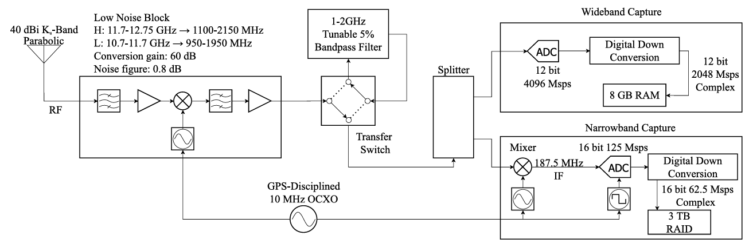
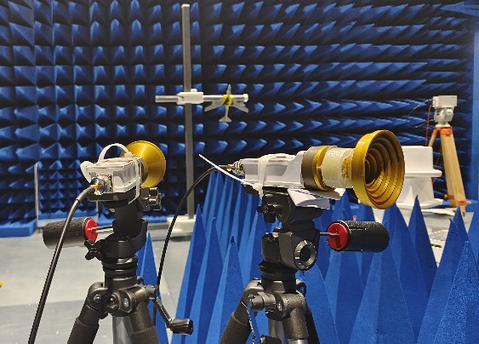
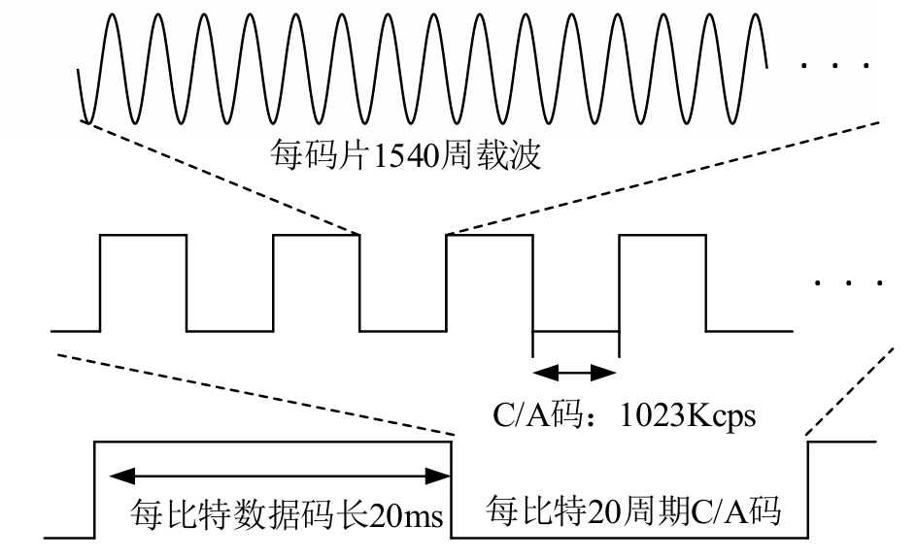
研究内容七：敏捷嗅测认知与对抗原理样机验证
构建星载辐射源天线库
电磁仿真建模
星载辐射源模拟
建立传输基线
嗅测场景搭建
实测数据校准
特定业务配置
理论模型构建
动态场景注入
仿真与实测验证
构建传输波形库

Slide 21
03
预期成果
及
进度安排

Slide 22
预期成果—考核指标
采集与处理技术
频率范围0.4-60GHz
瞬时工作带宽≥10GHz
认知技术
可认知及预测的辐射源行为意图包括但不限于：
a)无线域信息：发射功率、占用带宽、通信速率等；
b)业务域信息：通信/测控/导航/探测等；
c)标准域信息：DVB-S2X，NTN等；
d)空间域信息：
i.服务对象分布特征；
ii.链路类型：用户服务链路、馈电链路、星间链路、测控链路等；
iii.跳波束策略
e)用户域信息：服务对象位置信息、优先级、服务质量要求等
总计
1套 原理样机
1份 试验验证报告
1份 研究报告
动态嗅测技术
信号带宽估计精度优于5%
识别航天业务典型调制样式≥20种
可识别跳频或跳波束模式的跳数≥1000次每秒
天线方向图绘制角度分辨率≤1°
天线主波束指向精度≤θ/4
可识别的相控阵波位数≥19
对抗技术
目标收发信噪比降低10dB以上
欺骗成功率高于80%

Slide 23
进度安排
 | 研究任务 | 第一年度 | 中期评估 | 第二年度 | 项目结题
研究内容一 | 1、设计低功耗全频段超宽带近场信号敏捷侦收架构 |  | 分系统研究报告
研究内容二 | 1、超宽带超线性基带信号处理理论研究 |  | 分系统研究报告
研究内容三 | 1、探索和验证物理层波形快速识别技术 |  | 分系统研究报告
研究内容四 | 1、开展暗室实验及数据集构建
 | 2、完成近场测量与远场特性的内隐关系的建模与反演 |  |  |  | 分系统研究报告
研究内容五 | 1、探索和验证辐射源动态行为意图认知技术算法模型 |  | 分系统研究报告
研究内容六 | 1、基于多层次嗅探的任务自适应对抗技术 |  | 分系统研究报告
研究内容六 | 1、研制原理样机 |  |  |  | 原理样机
 | 2、验证原理样机 |  |  |  | 试验验证报告
各
阶段目
标
清
晰
、
可
考
核

Slide 24
04
研究团队
及
工作基础

Slide 25

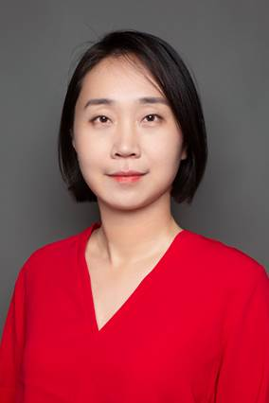
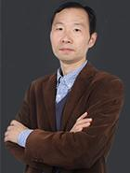
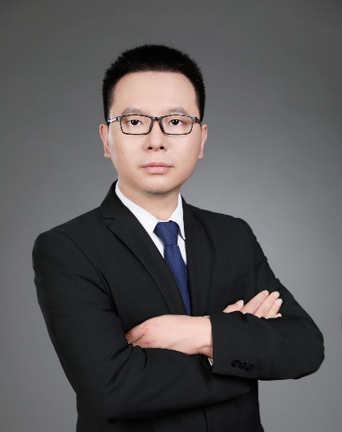
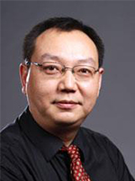
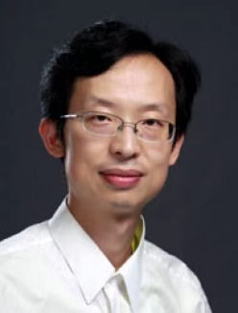

团队
个人介绍
团队介绍
应凯 副教授
上海交通大学 数据服务实验室
佐治亚理工博士
上海市海外高层次人才
IEEE高级会员
一带一路经济研究会（澳门）高等教育专业委员会副主任委员
前夏普公司非地面网络/高可靠低时延通信首席标准化代表
拥有美国/国际专利120余项
提交3GPP标准化提案30份
超过60项专利已被纳入5G标准
发表论文50余篇
归琳
特聘研究员/博导
ZQ人才计划
卓越工程师学院执行院长
俞晖
高级工程师
主持/参与重大专项、863、 973、自然科学基金
王赓
高级实验师
物联网应用技术、嵌入式控制技术
任锐
讲师
网络虚拟化、网络孪生、云原生
庞健
副教授
高速硅基收发机集成电路

Slide 26
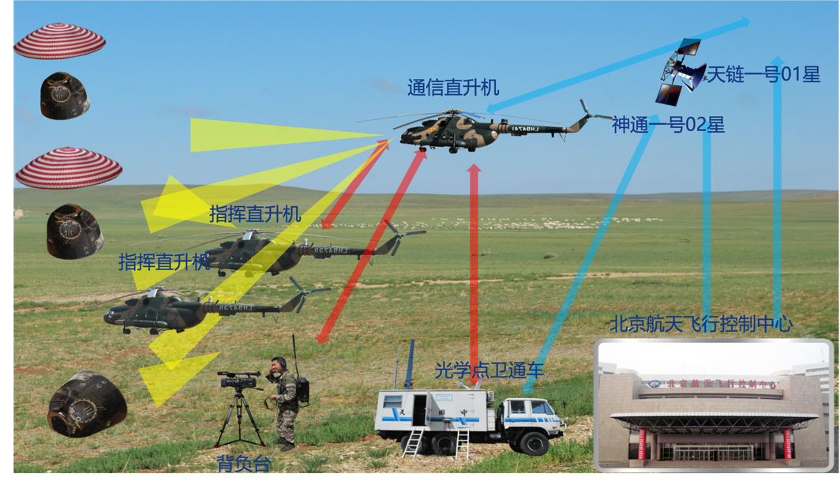



空间科技有关的工作积累
神州6号-11号载人航天系列
返回舱主着陆场搜救指挥系统
星地联合任务规划与执行系统
星载深空应答机执行
2020年火星探测任务
空间信息网络管控平台
Notes:
sjtu8594556

Slide 27

感谢指导

